Slide 1
Algorítmica
Capítulo 2: Algoritmos Divide y Vencerás
Tema 5: Búsqueda y ordenación
  Algoritmos de búsqueda
  Algoritmos de ordenación
    Ordenación por mezcla
    Quicksort
8 พฤศจิกายน 2569

Slide 2
Métodos de Búsqueda y Ordenación
Los problemas más comunes en la informática son la búsqueda y la ordenación.
  Número de preguntas diarias en Google: 3 billones de búsquedas por día, i.e. 90 billones al mes (2015)
Por lo tanto, la eficiencia de la búsqueda es importante
La ordenación consiste en ordenar los elementos de un conjunto con el fin de acelerar la búsqueda.
Los algoritmos Divide y Vencerás son idóneos para resolver buena parte de los problemas de ordenación.
Pero, los métodos de búsqueda anteceden al uso de los computadores.

Slide 3
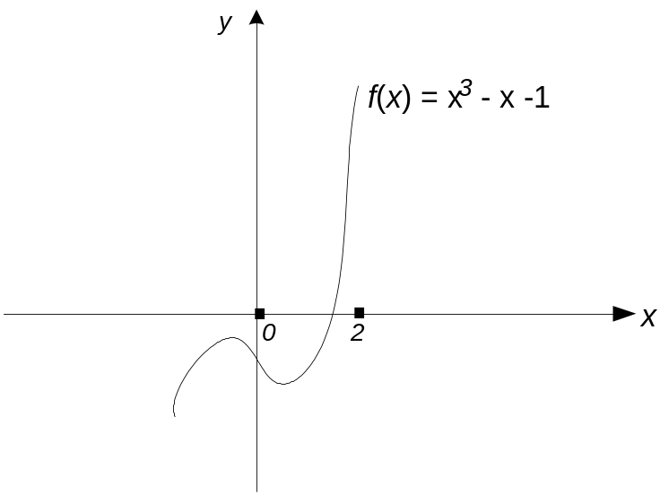
Algoritmos de busqueda: Bisección
Encontrar la raíz de x³ - x - 1=0, con un error ≤ 0.01
n | a_{n} | b_{n} | x_{n} | f(x_{n})
1 | 0.0- | 2.0+ | 1.0 | -1.0
2 | 1.0- | 2.0+ | 1.5 | 0.875
3 | 1.0- | 1.5+ | 1.25 | -0.296875
4
5
6
7
8 | 1.3125- | 1.328125+ | 1.3203125 | -0.018711
x ≈ 1.3203125

Slide 4
Algoritmos de busqueda
Búsqueda lineal (secuencial)
  Granada - 14 items
  Palencia - Número minimo de comparaciones = 1
  Castellón - Número maximo de comparaciones = 13
  Cáceres - En promedio: 13/2 = 6 o 7 comparaciones
  Pamplona
  Murcia
  Huesca
  Santiago
  Valladolid
  Soria
  Gerona
  Guadalajara
  Logroño
  Bilbao
Búsqueda lineal sobre una lista ordenada
Búsqueda binaria
No es un método muy eficiente
Por tanto no se usará ¡nunca!

Slide 5
Búsqueda lineal en una lista ordenada
Bilbao - 14 items
Cáceres - Número minimo de comparaciones = 1
Castellón - Número maximo de comparaciones = 13
Gerona - Número promedio: 13/2 = 6 o 7
Granada
Guadalajara
Huesca
Logroño
Murcia
Palencia
Pamplona
Santiago
Soria
Valladolid
¿Por que entonces es mas eficiente buscar sobre una lista ordenada que en una no ordenada?
¿Deberiamos ordenar siempre la lista antes de buscar?

Slide 6
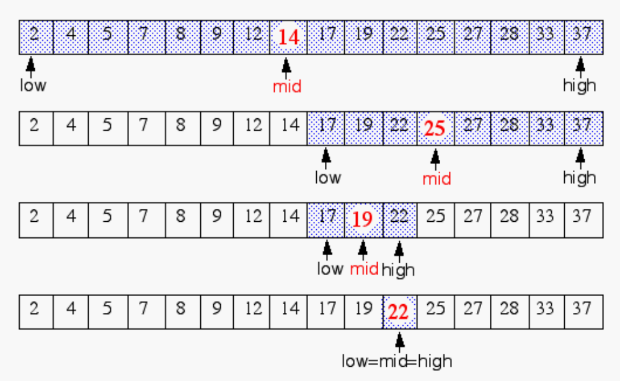
Algoritmo Búsqueda Binaria
Hallar elemento 22

Slide 7
Algoritmo Búsqueda Binaria
Hallar elemento 22

Slide 8
Algoritmo Búsqueda Binaria
Hallar elemento 22

Slide 9
Algoritmo Búsqueda Binaria
Hallar elemento 22

Slide 10
Búsqueda lineal en una lista ordenada
Funcion Binrec (T[i, ...,j], x)
if i = j then return i
k = i + j + 1/ div 2
if x < t[k]
then return binrec (t[i, ..., k – 1], x)
else return binrec (t[k, ..., j]
Funcion BuscaBin (T[1, 2, ..., n])
If n = 0 or x < T[1]
then return 0
Return Binrec (T, x)
T(n) = O(1) si n ≤ 0
= T(n/2) + a si n ≥ 0
T(n) = c₁ log n, entonces T(n) es O (log n).
La búsqueda binaria mas que ser una técnica DV pura, es un caso de simplificación.

Slide 11
Algoritmos de Ordenación
El esquema general de ordenación Divide y Vencerás es el siguiente
Algoritmo General de Ordenacion con Divide y Vencerás
Begin Algoritmo
  Iniciar Ordenar(L)
  Si L tiene longitud mayor de 1 Entonces
  Begin
      Partir la lista en dos listas, izquierda y derecha
      Iniciar Ordenar(izquierda)
      Iniciar Ordenar(derecha)
      Combinar izquierda y derecha
    End
End Algoritmo

Slide 12
Ordenacion por mezcla
Aplicamos el método DV a la resolución del siguiente problema de ordenación
Problema: Dados n elementos de la misma naturaleza, ordenarlos en orden no decreciente
Divide y Vencerás:
  Si n=1 terminar (toda lista de 1 elemento está ordenada)
  Si n>1, partir la lista de elementos en dos o mas subcolecciones; ordenar cada una de ellas; combinar en una sola lista.
Pero, ¿Como hacer la partición?

Slide 13
Ordenación por mezcla
Buscamos hacer una partición equilibrada de la lista en dos partes A y B
En A habra n/k elementos, y en B el resto
Ordenamos entónces A y B recursivamente
Combinamos las listas ordenadas A y B usando un procedimiento llamado mezcla, que combina las dos listas en una sola
El problema queda resuelto
Las diferentes posibilidades nos las va a dar el valor k que escojamos

Slide 14
Ejemplo
Sea k=2
Partimos la lísta en otras dos de tamaños n/2
[10, 4, 6, 3, 8, 2, 5, 7]
[10, 4, 6, 3]
[8, 2, 5, 7]
[10, 4]
[6, 3]
[8, 2]
[5, 7]
[4] [10]
[3][6]
[2][8]
[5][7]

Slide 15
Ejemplo
La operación de mezcla para k=2 produciría
[2, 3, 4, 5, 6, 7, 8, 10 ]
[3, 4, 6, 10]
[2, 5, 7, 8]
[4, 10]
[3, 6]
[2, 8]
[5, 7]
[4] [10]
[3][6]
[2][8]
[5][7]

Slide 16
Un código de ordenación por mezcla
void mergeSort(Comparable [a, int left, int right)
{
// sort a[left:right]
if (left < right)
{// at least two elements
int mid = (left+right)/2; //midpoint
mergeSort(a, left, mid);
mergeSort(a, mid + 1, right);
merge(a, b, left, mid, right); // merge from a to b
copy(b, a, left, right); //copy result back to a
}
}

Slide 17

Cálculo de la eficiencia
Ecuación recurrente:
Suponemos que n es potencia de 2
c₁ si n=1
T(n) =
2T(n/2) + c₂n si n>1, n=2^{k}
Podemos intentar la solución por expansión
T(n) = 2T(n/2) + c₂n; T(n/2) = 2T(n/4) + c₂n/2
T(n) = 4T(n/4) + 2 c₂n; T(n) = 8T(n/8) + 3 c₂n
En general,
T(n) = 2^{i}T(n/2^{i}) + ic₂n

Slide 18
Solucion
Tomando n = 2^{k}, la expansión termina cuando llegamos a T(1) en el lado de la derecha, lo que ocurre cuando i=k
T(n) = 2^{k}T(1) + kc₂n
Como 2^{k} = n, entonces k=log n;
Como además
T(1) = c₁
Tenemos
T(n) = c₁n + c₂nlogn
Por tanto el tiempo para el algoritmo de ordenación por mezcla es O(nlogn)

Slide 19
Quick Sort
También se le conoce con el nombre de Algoritmo de Hoare
Es el algoritmo (general) de ordenación mas eficiente
En síntesis
  Ordena el array A eligiendo un valor clave v entre sus elementos, que actúa como pivote
  Organiza tres secciones: izquierda, pivote y derecha
  Todos los elementos en la izquierda son menores que el pivote, Todos los elementos en la derecha son mayores o iguales que el pivote
  Ordena los elementos en la izquierda y en la derecha, sin requerir ninguna mezcla para combinarlos.
Lo ideal seria que el pivote se colocara en la mediana para que la parte izquierda y la derecha tuvieran el mismo tamaño

Slide 20
Pseudo Codigo para quicksort
Algoritmo QUICKSORT(S,T)
// Precondición: Existe el conjunto S y es finito.
// Postcondición: los elementos de S son de la misma naturaleza, están dispuestos en una estructura lineal y son ordenables en una estructura T.
Begin Algoritmoo
    IF TAMAÑO(S) ≤ q (umbral) THEN INSERCION(S,T)
    ELSE
      Elegir cualquier elemento p del array como pivote
      Partir S en (S1,S2,S3) de modo que
      1. ∀ x∈S1, y∈S2, z∈S3 se verifique x<p<z and y=p
      2. TAMAÑO(S1) < TAMAÑO(S) y TAMAÑO(S3) < TAMAÑO(S)
      QUICKSORT(S1,T1) // ordena recursivamente partición izquierda
      QUICKSORT(S3,T3) // ordena recursivamente partición derecha
      Combinación: T = T1 || S2 || T3 //S2 es el elemento intermedio entre cada mitad ordenada
End Algoritmo

Slide 21
La elección del pivote
Cada uno podemos diseñar hoy mismo nuestro propio algoritmo Quicksort (otra cosa es que funcione mejor que los que ya hay...): La elección condiciona el tiempo de ejecucion
El pivote puede ser cualquier elemento en el dominio, pero no necesariamente tiene que estar en S
  Podría ser la media de los elementos seleccionados en S
  Podría elegirse aleatoriamente, pero la funcion RAND() consume tiempo, que habría que añadirselo al tiempo total del algoritmo
Pivotes posibles también son la mediana de un mínimo de tres elementos, o el elemento medio de S.

Slide 22
La elección del pivote
El empleo de la mediana de tres elementos no tiene justificación teórica.
Si queremos usar el concepto de mediana, deberíamos escoger como pivote la mediana del array porque lo divide en dos sub-arrays de igual tamaño
  mediana = (n/2)º mayor elemento
  elegir tres elementos al azar y escoger su mediana; esto suele reducir el tiempo de ejecución aproximadamente en un 5%
Escoger como pivote el elemento en la posición central del array, dividiendo este en dos mitades

Slide 23
Ejemplo
array:
5
89
35
10
24
15
37
13
20
17
70
tamaño: 11
Con este ejemplo vamos a ver como funcionaría un algoritmo de este tipo “por dentro”, es decir, como se construyen los sub-problemas
El objetivo no es conocer el algoritmo en si, de cara a posibles implementaciones, sino ilustrar el funcionamiento

Slide 24
Ejemplo
array:
5
89
35
14
24
15
15
37
13
20
7
70
“elemento
pivote”

Slide 25
Ejemplo
array:
5
89
35
14
24
15
37
13
20
7
70
Particion esperada al final:
7
14
5
13
15
35
37
89
20
24
70

Slide 26
Ejemplo
0
array:
5
5
89
35
14
24
15
15
37
13
20
7
70
15
89
35
14
24
5
37
13
20
7
70

Slide 27
Ejemplo
0
array:
15
89
35
14
24
5
37
13
20
7
70
k=1

Slide 28
Ejemplo
índice:0
array:
15
89
89
35
14
24
5
37
13
20
7
70
k:1

Slide 29
Ejemplo
índice:0
array:
15
89
35
35
14
24
5
37
13
20
7
70
k:2

Slide 30
Ejemplo
índice:0
array:
15
89
35
14
14
24
5
37
13
20
7
70
k:3

Slide 31
Ejemplo
índice:1
array:
15
89
14
35
14
89
24
5
37
13
20
7
70
k:3

Slide 32
Ejemplo
índice:1
array:
15
14
35
89
24
24
5
37
13
20
7
70
k:4

Slide 33
Ejemplo
índice:1
array:
15
14
35
89
24
5
5
37
13
20
7
70
k:5

Slide 34
Ejemplo
índice:2
array:
15
14
35
5
89
24
5
35
37
13
20
7
70
k:5

Slide 35
Ejemplo
índice:2
array:
15
14
5
89
24
35
37
37
13
20
7
70
k:6

Slide 36
Ejemplo
índice:2
array:
15
14
5
89
24
35
37
13
20
7
70
etc...
k:7

Slide 37
Ejemplo
índice:4
array:
15
14
5
13
7
35
37
89
20
24
70
k:11

Slide 38
Ejemplo
Último elemento introducido
array:
15
14
5
13
7
35
37
89
20
24
70

Slide 39
Ejemplo
índice:4
array:
15
7
14
5
13
7
15
35
37
89
20
24
70
x < 15
15 ≤ x

Slide 40
Ejemplo
El pivote ahora está en
la posición correcta
array:
15
7
14
5
13
7
15
35
37
89
20
24
70
x < 15
15 ≤ x

Slide 41
Ejemplo
7
14
5
13
15
35
37
89
20
24
70
Ordena
Ordena
7
14
5
13
35
37
89
20
24
70

Slide 42
Algoritmo Quicksort (Hoare)
Procedimiento quicksort (T[i..j])
{ordena un array T[i..j] en orden creciente}
Si j-i es pequeño Entonces Insercion (T[i..j])
Caso contrario pivot (T[i..j], l)
{tras el pivoteo, i ≤ k < l ⇒ T[k] ≤ T[l] y, l < k ≤ j ⇒ T[k] > T[l]}
quicksort (T[i..l-1])
quicksort (T[l+1..j])
No es difícil diseñar un algoritmo en tiempo lineal para el pivoteo. Sin embargo, es crucial en la práctica que la constante oculta sea pequeña.
La mejor forma de pivotear es escoger como pivote, entre los dos primeros elementos del array, el mayor de ellos

Slide 43
Pivoteo lineal
Sea p = T[i] el pivote.
Una buena forma de pivotear consiste en explorar el array T[i..j] solo una vez, pero comenzando desde ambos extremos.
Los punteros k y l se inicialízan en i y j+1 respectivamente.
El puntero k se incrementa entonces hasta que T[k] > p, y el puntero l se disminuye hasta que T[l] ≤ p. Ahora T[k] y T[l] están intercambiados. Este proceso continua mientras que k < l.
Finalmente, T[i] y T[l] se intercambian para poner el pivote en su posición correcta.

Slide 44
Algoritmo de pivoteo
Procedimiento pivot (T[i..j])
{permuta los elementos en el array T[i..j] de tal forma que al final i ≤ l ≤ j, los elementos de T[i..l-1] no son mayores que p, T[l] = p, y los elementos de T[l+1..j] son mayores que p, donde p es el valor inicial de T[i]}
p = T[i]
k = i; l = j+1;
repetir k = k+1 hasta T[k] > p o k ≥ j
repetir l = l -1 hasta T[l] ≤ p
Mientras k < l hacer
intercambiar T[k] y T[l]
repetir k = k+1 hasta T[k] > p
repetir l = l -1 hasta T[l] ≤ p
intercambiar T[i] y T[l]

Slide 45
Ejemplo
Como hemos dicho el pivote que se usa mas frecuentemente es el mayor de los dos primeros elementos del vector
Si quisieramos ordenar
(3, 1, 4, 1, 5, 9, 2, 6, 5, 3)
El pivote sería 3, y el algoritmo se desarrollaría de la siguiente manera
level 4

Slide 46
Ejemplo
3
1
4
1
5
9
2
6
5
3
Elegimos el pivote como el mayor elemento de los dos primeros por la izquierda
nivel 1
particion v=3
2
1
1
4
5
9
3
6
5
3
2
1
1
4
5
9
3
6
5
3
nivel 2
particion v=2
particion v=5
1
1
2
4
3
3
9
6
5
5
1
1
2
4
3
3
9
6
5
5
nivel 3
particion v=4
particion v=9
hecho
hecho
3
3
4
5
6
5
9
level 4
3
3
4
5
6
5
9
hecho
hecho
...
hecho

Slide 47
Eficiencia de quicksort
Si admitimos que
  El procedimiento de pivoteo es lineal,
  Quicksort lo llamamos para T[1..n], y
  Elegimos como peor caso que el pivote es el primer elemento del array,
Entonces el tiempo del anterior algoritmo es
T(n) = T(1) + T(n-1) + an
Que evidentemente proporciona un tiempo cuadrático

Slide 48
Análisis de Quicksort
Recordemos que el algoritmo de ordenación por Inserción hacía aproximadamente (1/2)n² - 1/n comparaciones, es decir es O(n²) en el peor caso.
En el peor caso quicksort es tan malo como el peor caso del método de inserción (y también de selección).
Es que el número de intercambios que hace quicksort es unas 3 veces el número de intercambios que hace el de inserción.
Sin embargo, en la práctica quicksort es el mejor algoritmo de ordención que se conoce...
¿Que pasara con el tiempo del caso promedio?

Slide 49
Análisis del caso promedio
Suponemos que la lista está dada en orden aleatorio
Suponemos que todos los posibles ordenes del array son igualmente probables
El pivote puede ser cualquier elemento
Puede demostrarse que en el caso promedio quicksort tiene un tiempo T(n) = 2n ln n + O(n), que se debe al número de comparaciones que hace en promedio en una lista de n elementos
En definitiva, quicksort, tiene un tiempo promedio O(n log n)

